Slide 1
Cтилі виховання дітей

Slide 2
Молодший шкільний вік – це діти від 6-7 років до 10 -11 років

Slide 3
Прийшовши до школи ,діти стикаються із:
іншим режимом дня;
з новим колективом (дитячим і дорослим);
новими вимогами до себе;
новими правилами поведінки;
новим статусом («Школярі»)
З приходом до школи змінюється провідна діяльність дитини - тепер праця, гра, творчість підпорядковані навчанню.

Slide 5
Стилі сімейного виховання
Потуральний стиль - повна, безконтрольна свобода дій, де дорослі зайняті собою і байдужі до потреб і запитів дітей, головний метод – батіг і пряник, такі діти мають славу підлабузників і підлиз, вихваляються, не люблять праці, не здатні безкорисливо дружити, а батьки в конфліктних ситуаціях цілковито довіряють своїй дитині.

Slide 6
Стилі сімейного виховання
Змагальний стиль – вбачають у діях дитини щось видатне, заохочують активність дитини, порівнюють з іншими і дуже страждають від поразок, участь у різних гуртках, секціях, використовують методи заохочення і покарання , захищають дитину від всіх претензій з боку інших, але діти привчаються демонструвати свої досягнення, їх цікавить результат, претендуюють на лідерство.

Slide 7
Стилі сімейного виховання
Розважливий стиль- повна свобода дій, особистий досвід прибдають власними спробами і помилками, батьки кричать, докоряють, бо вважають , що дитина сама вибирає діяльність по душі, атмосфера вдома тепла, добра, беруть участь у всіх заходах класу, діти шанобливо ставляться до старших,дитина усвідомлює свої помилки, ростуть допитливими, активними, вільно спілкуються з дорослими, протестують проти авторитарного стилю, необхідно інформувати про труднощі, стимулювати інтерес .

Slide 8
Стилі сімейного виховання
Запобігливий стиль – коли дитина хворіє, або через особливості характеру батьків;
недовірливі, болісно реагують, бояться ініціатив з боку дитини, виховують інфантилізм, уникання від труднощів, мало уваги вихованню, діти байдужі, зраджують, прагматичні, пасивні, безвідповідальні, слід формувати в батьків культуру адекватного сприйняття власної дитини, корисним є обмін думками, тематичні консультації.

Slide 9
Стилі сімейного виховання
Контролюючий стиль - в таких сім’ֺяx воля суворо регламентується, методи покарання жорстокі, діти похмурі, схильні провокувати, замкнені, часто конфліктують, тривожні, гіпер любов до себе, негативно ставляться до критики, треба демонструвати динаміку у навчанні, розвивати інтелект, обґрунтовувати вимоги.

Slide 10
Стилі сімейного виховання
Співчутливий стиль – умовою є недостатній матеріальний статок родини, погані побутові умови, відсутність одного із батьків, рано розпочинає трудову діяльність, замкнені, насторожені, не бажають говорити про себе, батьки вчать пристосовуватися в житті, діти мають багатий внутрішній світ, серйозні, сумлінні, гарно дружать, досягають мети, слід виховувати ініціативу, допомагати зміцнювати своє становище в колективі

Slide 11
Стилі сімейного виховання
Гармонійний стиль - дитина бажана, росте в теплій, дружній атмосфері, дотримуються традицій, спільні ігри, розважливі, чуйні, активні, безстрашні, самоконтролюються, відповідальні, простодушні, батьки з гіперпочуттям обов’язку, але діти страждають від обмеженої ініціативи.

Slide 12
Метою сімейного виховання
є формування таких рис і якостей особистості, які допоможуть гідно подолати життєві труднощі, перешкоди й негаразди. Розвиток інтелекту і творчих здібностей, пізнавальних сил і початкового досвіду трудової діяльності, морального та естетичного формування, емоційної культури і фізичного здоров'я дітей — все це залежить від сім'ї, від батьків і все це є завданнями сімейного виховання.

Slide 13
Тільки сім'я може закласти той фундамент, на якому надалі може будуватися весь внутрішній світ дитини, її відчуття, думки, погляди, відносини, які спрямовані на розуміння й освоєння Істини, Добра, Краси.

Slide 14
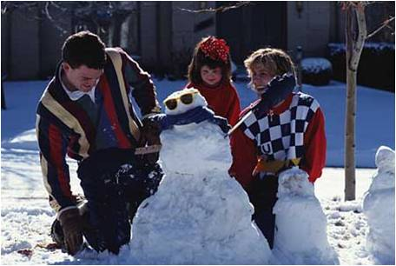
Сприятливий психологічний клімат є основою успішного виховання дітей, їхньої високої емоційної культури, що в свою чергу, позитивно позначається на їх соціалізації.

Slide 15
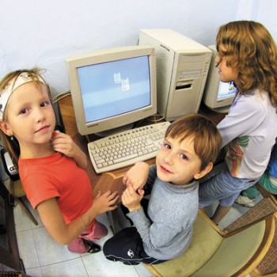
Проблемою сучасного світу є чи не цілодобова зайнятість батьків питаннями, які не стосуються виховання дитини (роботою, розвагами, громадською діяльністю тощо).
?

Slide 16
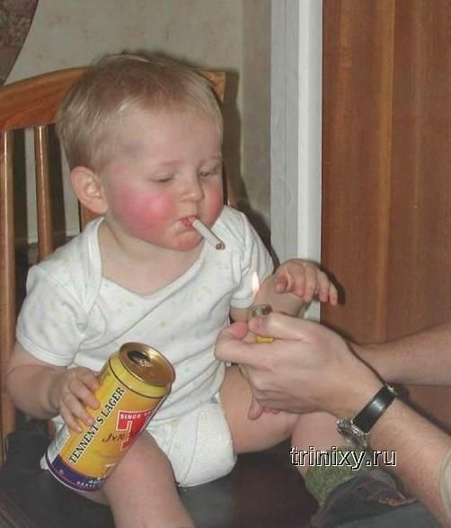
Зверніть увагу!
Первинною здатністю дитини є здатність до наслідування, пристосування й імітації.

Slide 17
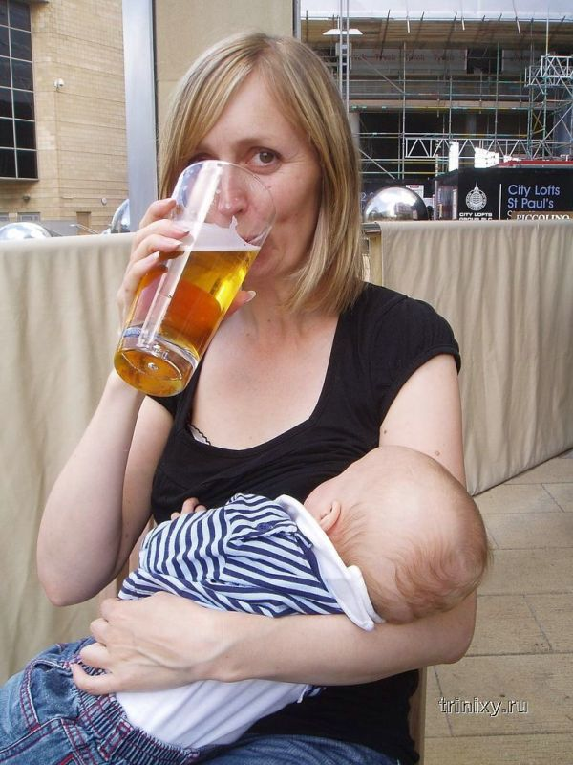
???

Slide 18
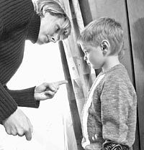
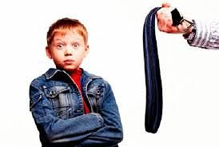
Що ваша дитина запам'ятає з дитинства?

Slide 20
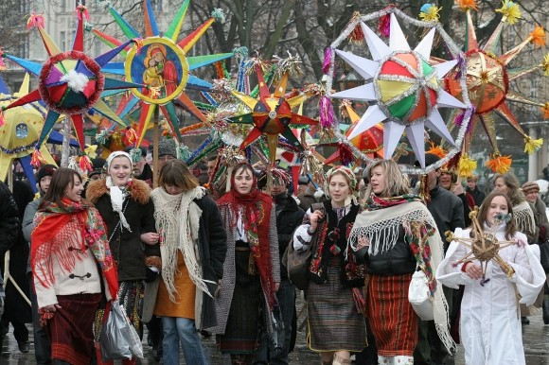

Slide 21
Заповіді для батьків:
Ніколи не займайтеся вихованням у поганому настрої
Чітко визначайте, чого саме ви вимагаєте від дитини
Надайте дитині самостійності, виховуйте, а не контролюйте кожен її крок
Краще не підказуйте головного рішення, а вкажіть шляхи його й час від часу аналізуйте разом з дитиною
Не пропустіть момент першого успіху
Вчасно зробіть зауваження, відразу оцініть вчинок і зробіть паузу – дайте усвідомити почуте
Виховання не може бути поетапним
Вихователь повинен бути суворим, але добрим

Slide 22
Пам’ятка для батьків
Якщо дитину постійно критикують, вона вчиться ненавидіти
Якщо дитина живе у ворожнечі, вона вчиться агресивності
Якщо дитину висміюють, вона стає замкненою
Якщо дитина росте в докорах, вона вчиться жити з почуттям провини
Якщо дитину хвалять, вона вчиться бути вдячною
Якщо дитину підтримують, вона вчиться цінувати себе
Якщо дитина живе в розумінні й доброзичливості, вона вчиться знаходити любов у цьому світі

Slide 23
Дивіться на світ щасливими очима

